Slide 1
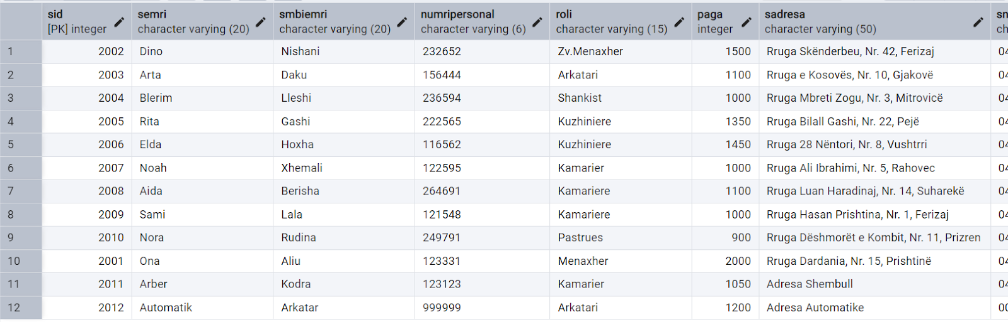
Triggers
--Insertimi i nje rreshti te ri -- Funksioni për trigger-in
CREATE OR REPLACE FUNCTION shto_arkatar_automatik()
RETURNS TRIGGER AS $$
BEGIN
IF NEW.roli = 'Kamarier' THEN
INSERT INTO Stafi (sid, semri, smbiemri, numriPersonal, roli, paga, sadresa, sNrTelefonit, dataPunesimit)
VALUES ( NEW.sid + 1, -- ID e ri, mund ta ndryshosh sipas logjikës
'Automatik',
'Arkatar',
'999999', -- Numri personal fiktiv
'Arkatari',
1200, -- Paga e paracaktuar
'Adresa Automatike',
'000 000 000', -- Numri telefonit fiktiv
CURRENT_DATE -- Data aktuale e punësimit );
END IF; RETURN NEW;
END; $$ LANGUAGE plpgsql; CREATE TRIGGER shto_arkatar_pas_kamarieri-- Krijimi i Trigger-it
AFTER INSERT ON Stafi
FOR EACH ROW
EXECUTE FUNCTION shto_arkatar_automatik(); INSERT INTO Stafi (sid, semri, smbiemri, numriPersonal, roli, paga, sadresa, sNrTelefonit, dataPunesimit)
VALUES
(2011, 'Arber', 'Kodra', '123123', 'Kamarier', 1050, 'Adresa Shembull', '045 123 456', '2024-12-29’); -- Kontrollo të dhënat
SELECT * FROM Stafi;

Slide 2
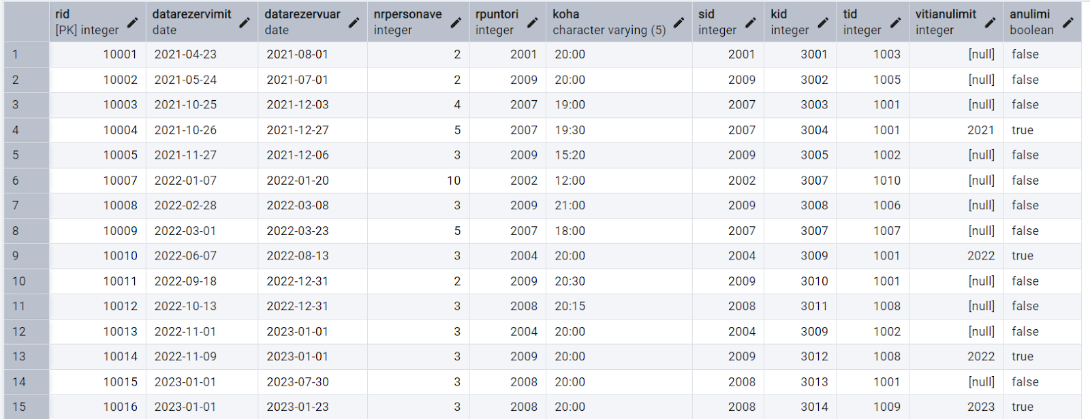
Triggers
--Fshirja e nje rreshti -- Krijo një tabelë për logimin e fshirjeve
CREATE TABLE Rezervimet_Log (
rid INTEGER,
dataRezervimit DATE,
dataRezervuar DATE,
nrPersonave INTEGER,
rpuntori INTEGER,
koha VARCHAR(5),
sid INTEGER,
kid INTEGER,
tid INTEGER,
vitiAnulimit INTEGER,
anulimi BOOLEAN,
log_datetime TIMESTAMP DEFAULT CURRENT_TIMESTAMP,
log_action VARCHAR(10)
);-- Krijo funksionin për trigger-in
CREATE OR REPLACE FUNCTION log_fshirje_rezervimet()
RETURNS TRIGGER AS $$
BEGIN INSERT INTO Rezervimet_Log (
rid, dataRezervimit, dataRezervuar, nrPersonave, rpuntori, koha, sid, kid, tid, vitiAnulimit, anulimi, log_action
) VALUES ( OLD.rid, OLD.dataRezervimit, OLD.dataRezervuar, OLD.nrPersonave, OLD.rpuntori, OLD.koha, OLD.sid, OLD.kid, OLD.tid, OLD.vitiAnulimit, OLD.anulimi, 'DELETE'
);
RETURN OLD;
END;
$$ LANGUAGE plpgsql; -- Krijo trigger-in për fshirje
CREATE TRIGGER log_on_delete_rezervimet
AFTER DELETE ON Rezervimet
FOR EACH ROW
EXECUTE FUNCTION log_fshirje_rezervimet(); DELETE FROM Rezervimet WHERE rid = 10006; SELECT * FROM Rezervimet_Log; SELECT * FROM Rezervimet;

Slide 3
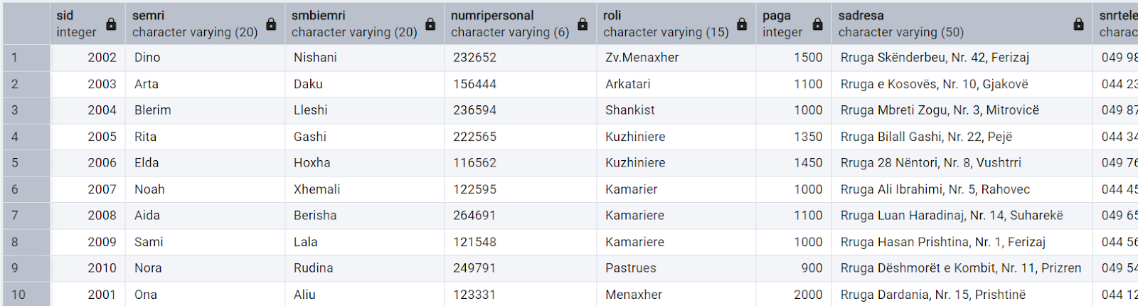
Views
-- update përmes një view -- 1. Krijimi i VIEW për tabelën Stafi
CREATE OR REPLACE VIEW Stafi_View AS
SELECT sid, semri, smbiemri, numriPersonal, roli, paga, sadresa, sNrTelefonit, dataPunesimit
FROM Stafi;
-- 2. Bërja e përditësimit përmes VIEW (p.sh. ndryshimi i pagës për "Menaxher")
UPDATE Stafi_View
SET paga = 2000
WHERE sid = 2001;
-- 3. Shfaqja e ndryshimeve përmes SELECT
SELECT * FROM Stafi_View;

Slide 4
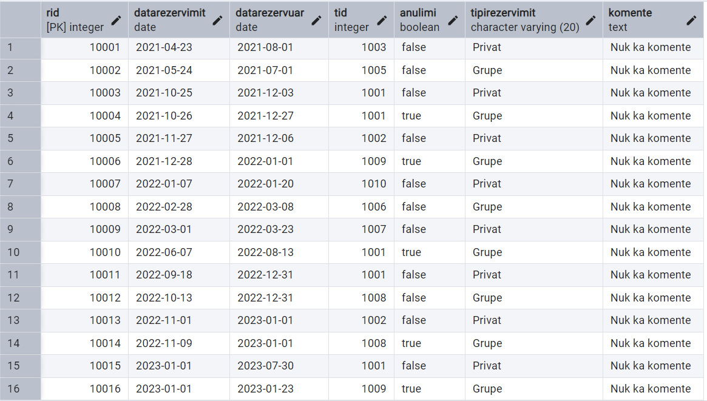
Views
– multiple i tables rezervimet duke larguar dhe duke shtuar kolona -- 1. Krijimi i tabelës Rezervimet_Special pa disa kolona dhe me ndryshime
DROP TABLE IF EXISTS Rezervimet_Special;
CREATE TABLE Rezervimet_Special (
rid INTEGER PRIMARY KEY,
dataRezervimit DATE,
dataRezervuar DATE,
tid INTEGER,
anulimi BOOLEAN,
tipiRezervimit VARCHAR(20), -- Kolonë për tipin e rezervimit (në grup, privat, etj.)
komente TEXT, -- Kolonë për komente
FOREIGN KEY (tid) REFERENCES Tavolina (tid) -- Vetëm lidhja me tabelën Tavolina
);
-- 2. Kopjimi i të dhënave nga Rezervimet në Rezervimet_Special duke i modifikuar disa kolona
INSERT INTO Rezervimet_Special (rid, dataRezervimit, dataRezervuar, tid, anulimi, tipiRezervimit, komente)
SELECT rid, dataRezervimit, dataRezervuar, tid, anulimi,
CASE
WHEN rid % 2 = 0 THEN 'Grupe' -- Nëse ID-ja e rezervimit është çifti, bëj tipin "Grupe"
ELSE 'Privat' -- Për të tjerat, bëj tipin "Privat"
END AS tipiRezervimit,
'Nuk ka komente' AS komente -- Për momentin, nuk shtojmë komente
FROM Rezervimet;
-- 3. Shfaqja e të dhënave të tabelës Rezervimet_Special
SELECT * FROM Rezervimet_Special;

Slide 5
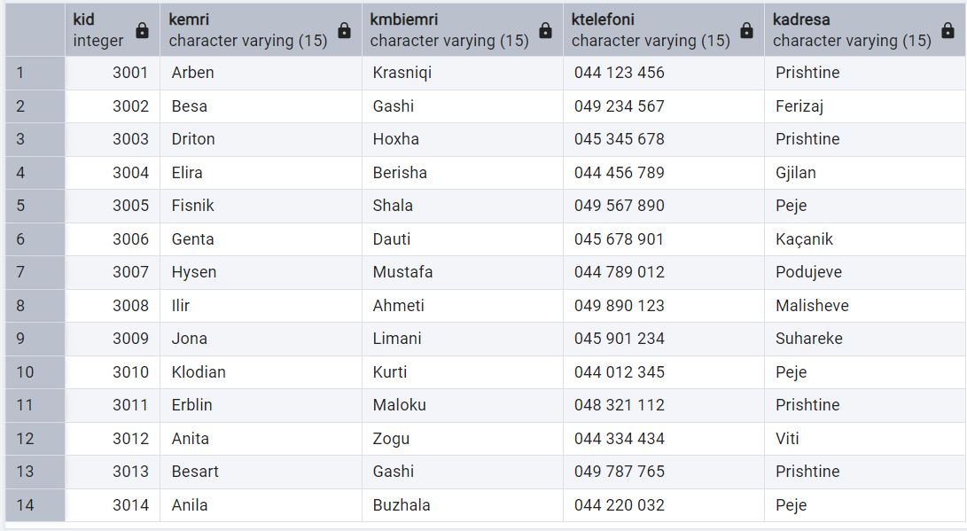
Views
– single table
-- 1. Krijimi i View për tabelën Konsumatori
DROP VIEW IF EXISTS View_Konsumatori;
CREATE VIEW View_Konsumatori AS
SELECT kid, kemri, kmbiemri, ktelefoni, kadresa
FROM Konsumatori;
-- 2. Shfaqja e të dhënave nga View_Konsumatori
SELECT * FROM View_Konsumatori;

Slide 6
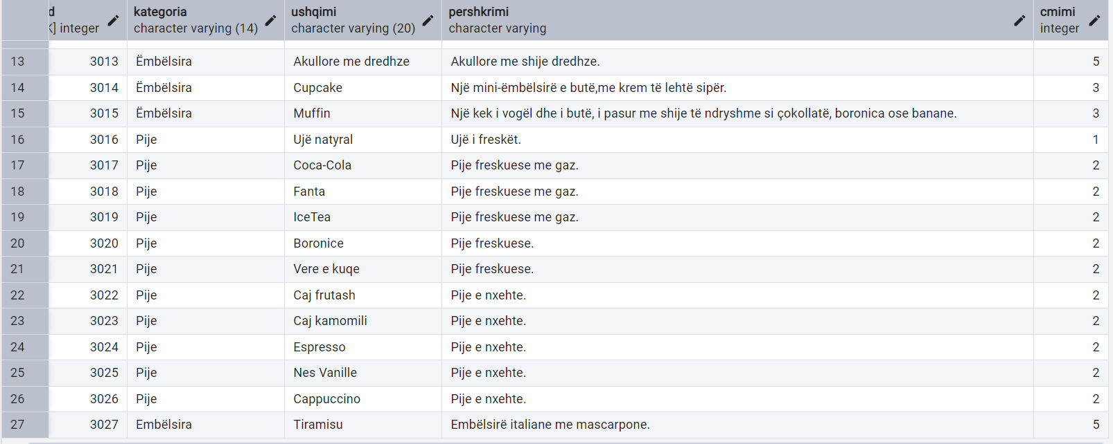
Stored procedure
Shtimi i një artikulli të ri në menu
CREATE OR REPLACE PROCEDURE AddMenuItem(
p_Mid INTEGER, Kategoria VARCHAR(50),
Ushqimi VARCHAR(100),
Pershkrimi VARCHAR(500),
Cmimi DECIMAL(10, 2)
)
AS $$
BEGIN
IF NOT EXISTS (SELECT 1 FROM Menu WHERE Mid = p_Mid) THEN
INSERT INTO Menu (Mid, Kategoria, Ushqimi, Pershkrimi, Cmimi)
VALUES (p_Mid, Kategoria, Ushqimi, Pershkrimi, Cmimi);
ELSE
RAISE NOTICE 'Menu item with Mid = % already exists.', p_Mid;
END IF;
END;
$$ LANGUAGE plpgsql;
CALL AddMenuItem(3027, 'Embëlsira', 'Tiramisu', 'Embëlsirë italiane me mascarpone.’,5);

Slide 7
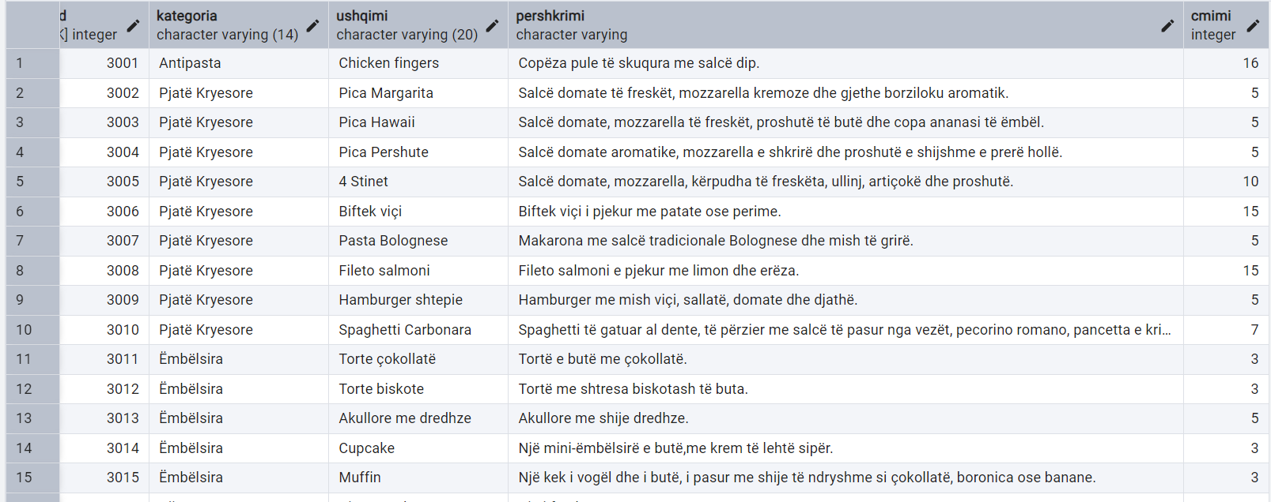
Stored procedure
Ndryshimi i cmimit te nje artikulli
CREATE OR REPLACE PROCEDURE NdryshoCmimArtikulli(
IN artikulli_id INT,
IN cmimi_iRi DECIMAL(10,2)
)
LANGUAGE plpgsql
AS $$
BEGIN
UPDATE menu
SET cmimi = cmimi_iRi
WHERE mid = artikulli_id;
END;
$$;
CALL NdryshoCmimArtikulli(3001, 16);

Slide 8
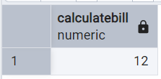
Function
Llogaritja e fatures
CREATE OR REPLACE FUNCTION CalculateBill(OrderIDs TEXT)
RETURNS DECIMAL AS $$
DECLARE
total_amount DECIMAL := 0;
order_id INT;
artikulli TEXT;
artikuj_list TEXT[];
price DECIMAL;
BEGIN
FOR order_id IN SELECT unnest(string_to_array(OrderIDs, ',')::int[]) LOOP
SELECT string_to_array(p.artikujt, ',') INTO artikuj_list
FROM porosia AS p
WHERE p.pid = order_id;
FOR artikulli IN SELECT unnest(artikuj_list) LOOP
SELECT COALESCE(SUM(m.cmimi), 0) INTO price
FROM menu AS m
WHERE m.ushqimi = artikulli;
total_amount := total_amount + price;
END LOOP;
END LOOP;
RETURN total_amount;
END;
$$ LANGUAGE plpgsql;
SELECT CalculateBill('5001');

